Slide 1
React Router
Программирование на JavaScript Преподаватель: Исанькин М.А. 09.03.01 ИВТ ПИТТП
Группа 6310 2025

Slide 2
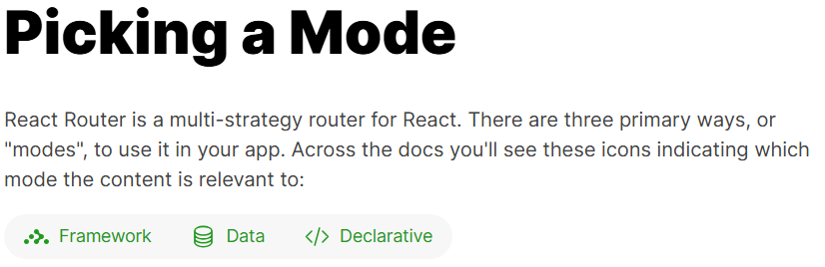
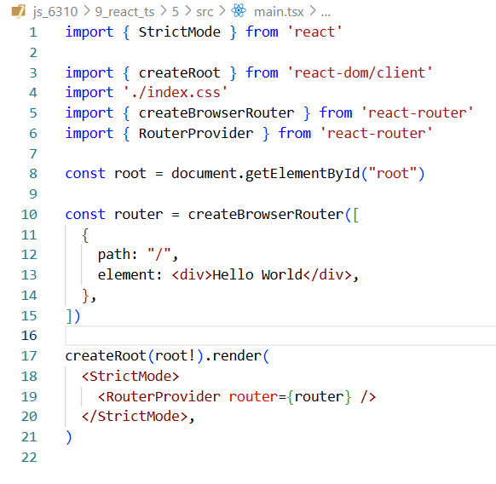
React-router
Data mode
https://reactrouter.com/

Slide 3
Что такое React router?
React Router — стандартная библиотека для маршрутизации
SPA (Single Page Application) — одно HTML, много "страниц"
Client-side routing — навигация без перезагрузки
Динамические маршруты — параметры в URL
npm i react-router
src/
├── pages/
│ ├── Home.tsx
│ ├── About.tsx
│ └── UserProfile.tsx
├── components/
└── App.tsx
https://reactrouter.com/

Slide 4

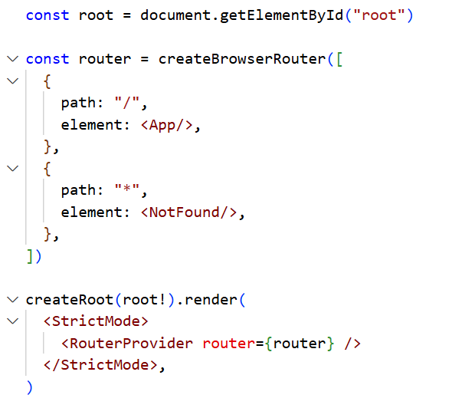
Первый роутинг (data mode)

Slide 5
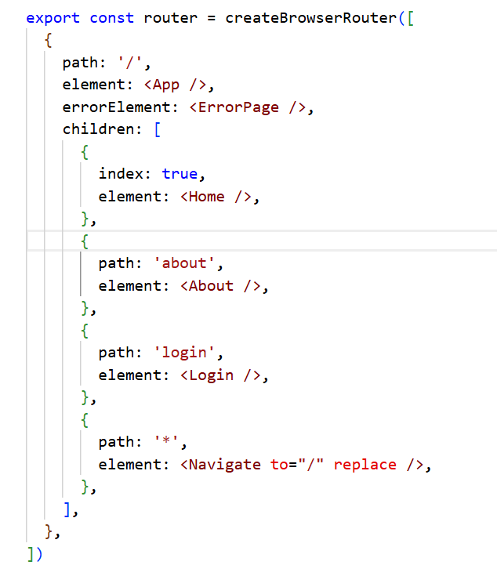
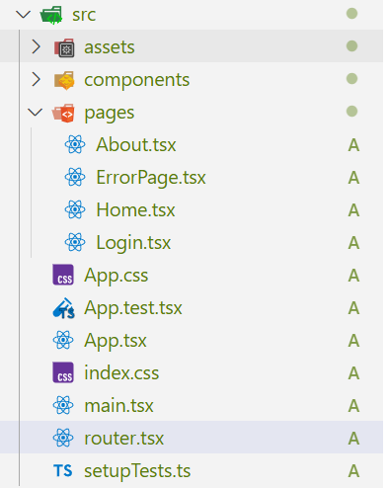
Расширяем роутинг

Slide 6
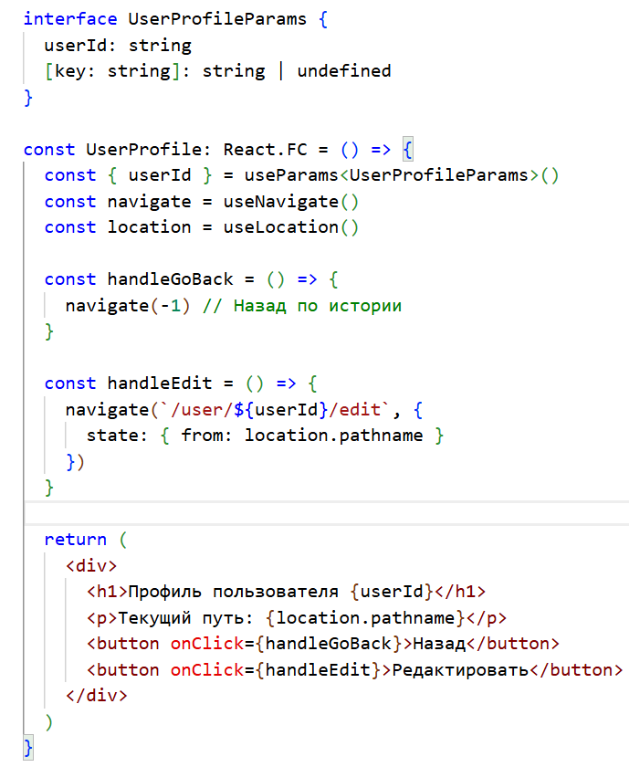
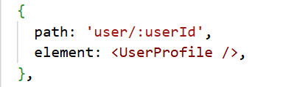
useParams, useNavigate, useLocation

Slide 7
Context API - управление глобальным состоянием
Context API — встроенная система управления состоянием
Провайдеры — предоставляют данные
Потребители — используют данные
useContext — хук для доступа к контексту
Когда использовать Context API:
✅ Тема приложения
✅ Аутентификация пользователя
✅ Язык/локализация
✅ Глобальные настройки
❌ Часто изменяющиеся данные

Slide 8
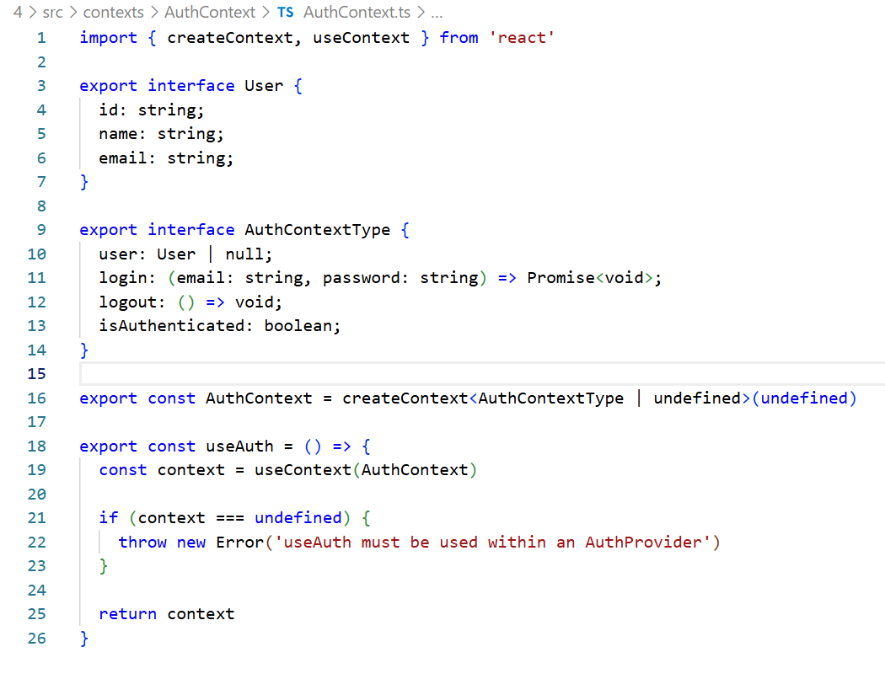

Slide 9
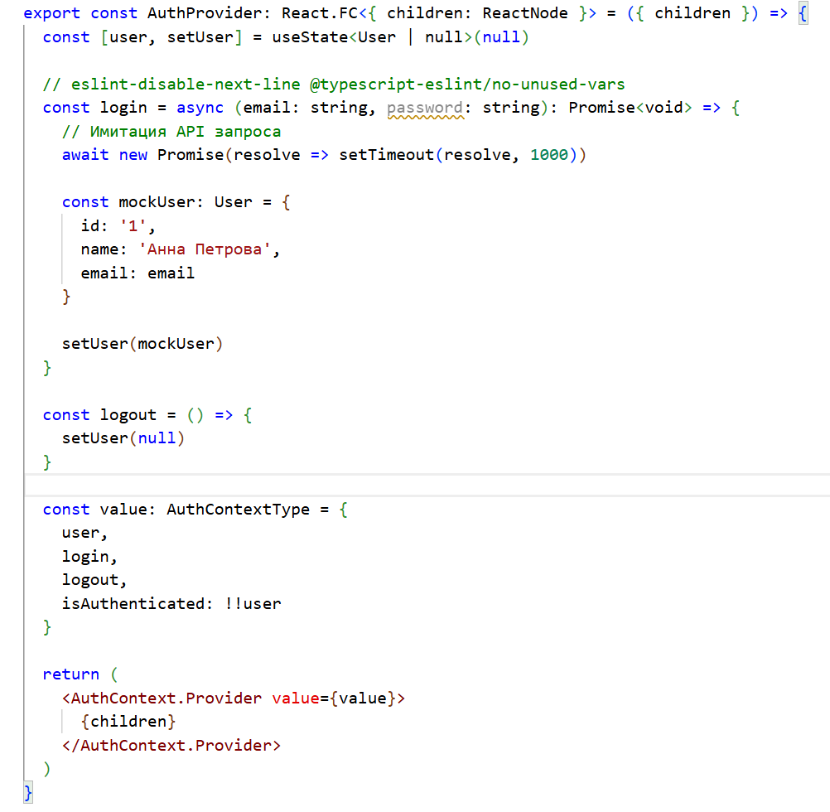

Slide 10
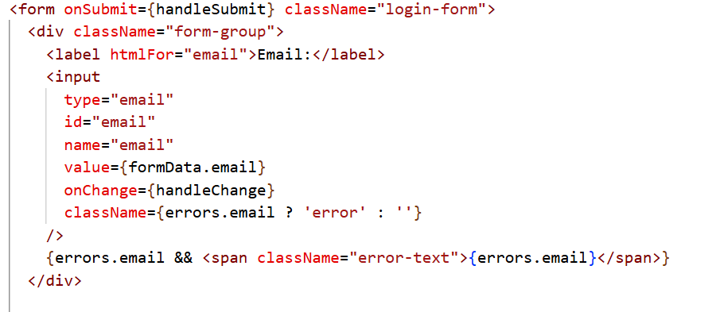
Работа с формами
Управляемые компоненты — React контролирует значения
Обработчики изменений — onChange для полей ввода
Валидация — проверка данных перед отправкой
Состояние формы — управление всеми полями

